Slide 1
Blankofolien
Bitte beachten Sie: Fügen Sie Ihrer Präsentation ausschließlich Folien über die Funktion „Neue Folie“ hinzu. Über diesen Menüpunkt können Sie auf verschiedene Vorlagen zugreifen, die den Designstandards und den Vorgaben zur Barrierefreiheit entsprechen.

Slide 2
Sonderversuch: Millikan
Theorie
Aufbau
Auswertung
Diskussion
Quellen

Slide 3
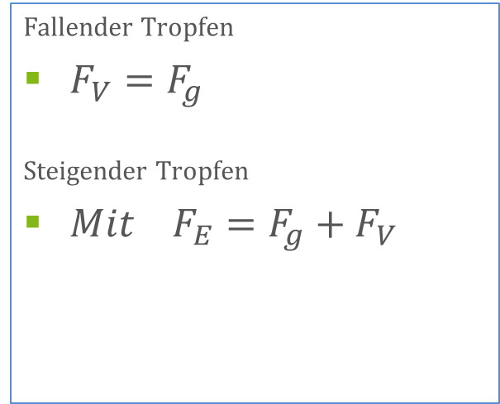
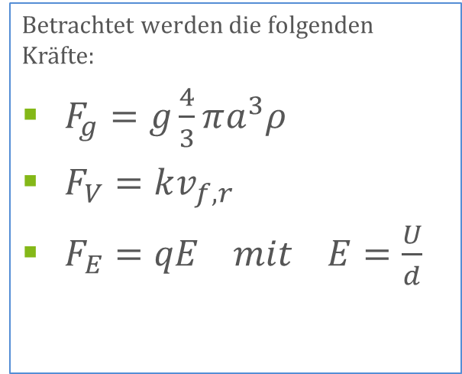
Theorie
Betrachtet werden die folgenden Kräfte:
$F_{g}=g\frac{4}{3}πa^{3}ρ$
$F_{V}=kv_{f,r}$
$F_{E}=qE mit E=\frac{U}{d}$
Fallender Tropfen
$F_{V}=F_{g}$
Steigender Tropfen
$Mit F_{E}=F_{g}+F_{V}$

Slide 4
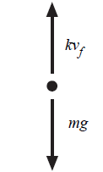
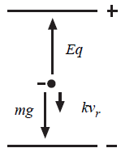
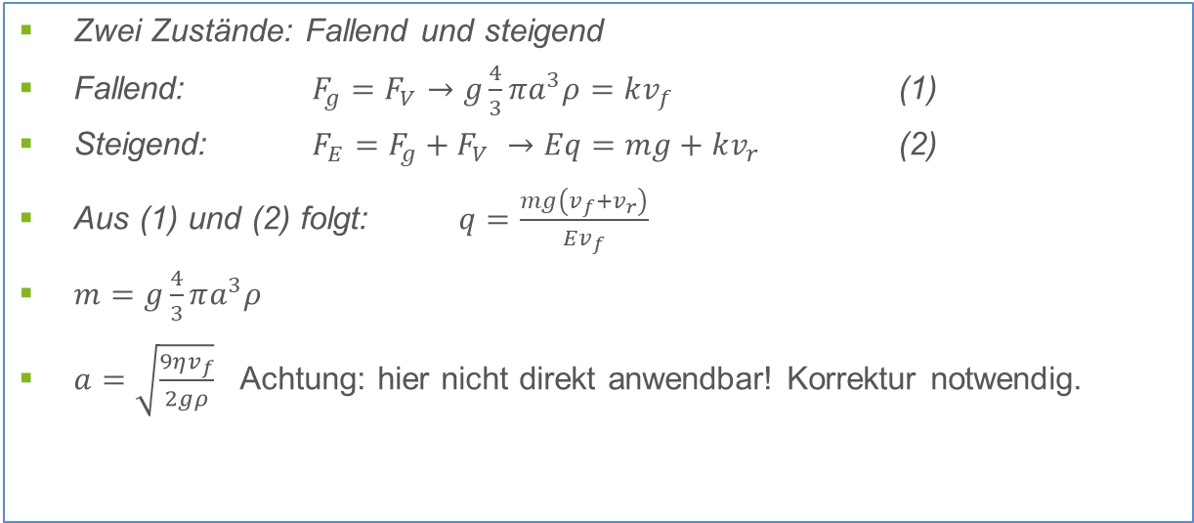
Theorie
Zwei Zustände: Fallend und steigend
Fallend: $F_{g}=F_{V}→g\frac{4}{3}πa^{3}ρ=kv_{f}$ (1)
Steigend: $F_{E}=F_{g}+F_{V} →Eq=mg+kv_{r}$ (2)
Aus (1) und (2) folgt: $q=\frac{mg\left(v_{f}+v_{r}\right)}{Ev_{f}}$
$m=g\frac{4}{3}πa^{3}ρ$
$a=\sqrt{\frac{9ηv_{f}}{2gρ}}$ Achtung: hier nicht direkt anwendbar! Korrektur notwendig.

Slide 5
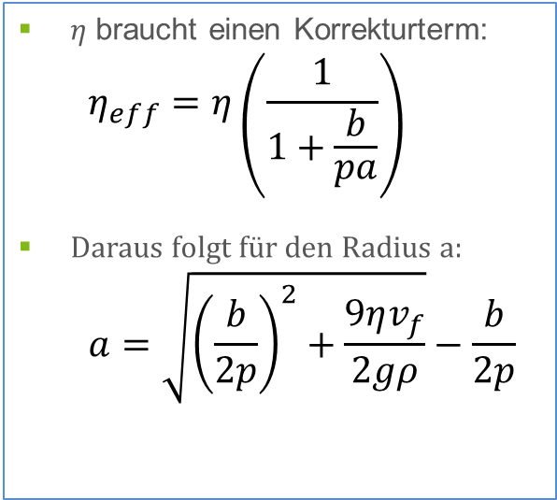
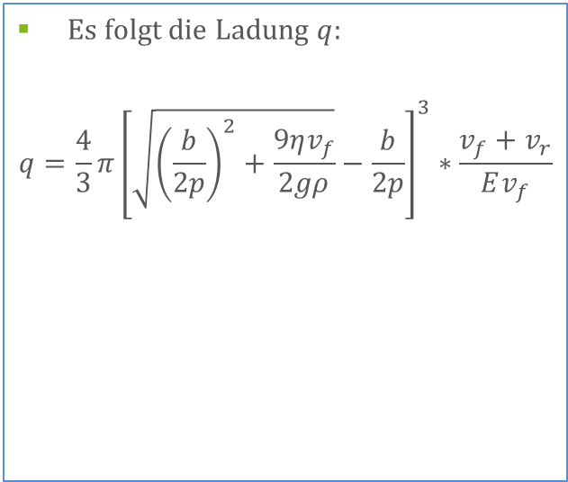
Theorie
$η$ braucht einen Korrekturterm:
$$η_{eff}=η\left(\frac{1}{1+\frac{b}{pa}}\right)$$
Daraus folgt für den Radius a:
$$a=\sqrt{{\left(\frac{b}{2p}\right)}^{2}+\frac{9ηv_{f}}{2gρ}}−\frac{b}{2p}$$
Es folgt die Ladung $q:$
$$q=\frac{4}{3}π{\left[\sqrt{{\left(\frac{b}{2p}\right)}^{2}+\frac{9ηv_{f}}{2gρ}}−\frac{b}{2p}\right]}^{3}∗\frac{v_{f}+v_{r}}{Ev_{f}}$$

Slide 6
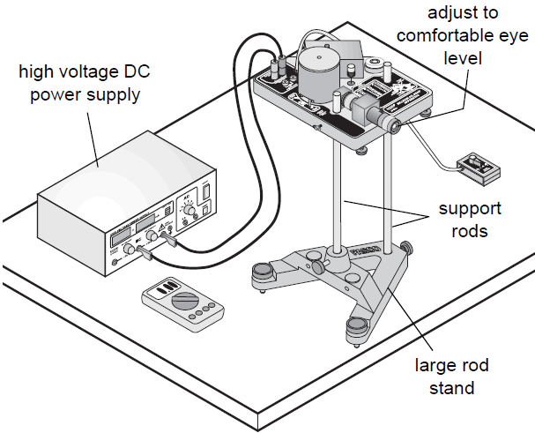
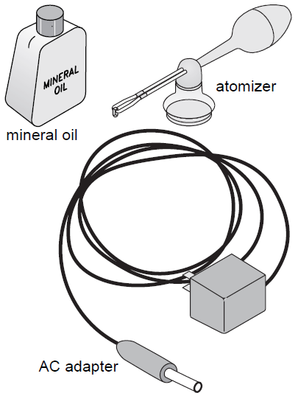
Aufbau

Slide 7
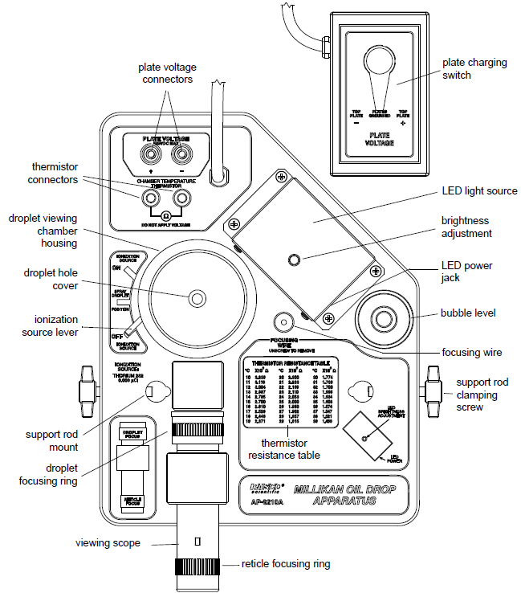
Durchführung
Vorab-Messungen:
Widerstand, angelegte Spannung, Plattenabstand
Mikroskop fokussieren
Öltröpfchen Messung:
Atomizer → Droplet viewing chamber
Ionisationshebel ausstellen
Zeit und Ort des Tröpfchens messen
Nach jeder Messung den Plattenkondensator umpolen

Slide 8
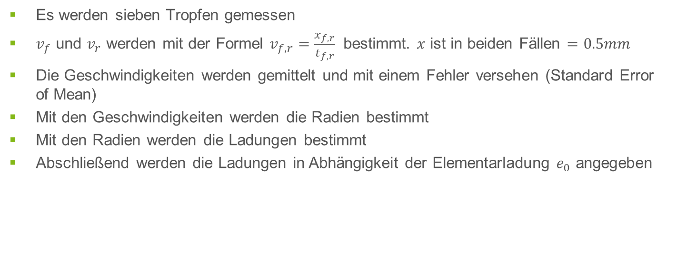
Auswertung
Es werden sieben Tropfen gemessen
$v_{f}$ und $v_{r}$ werden mit der Formel $v_{f,r}=\frac{x_{f,r}}{t_{f,r}}$ bestimmt. $x$ ist in beiden Fällen $=0.5mm$
Die Geschwindigkeiten werden gemittelt und mit einem Fehler versehen (Standard Error of Mean)
Mit den Geschwindigkeiten werden die Radien bestimmt
Mit den Radien werden die Ladungen bestimmt
Abschließend werden die Ladungen in Abhängigkeit der Elementarladung $e_{0}$ angegeben

Slide 9
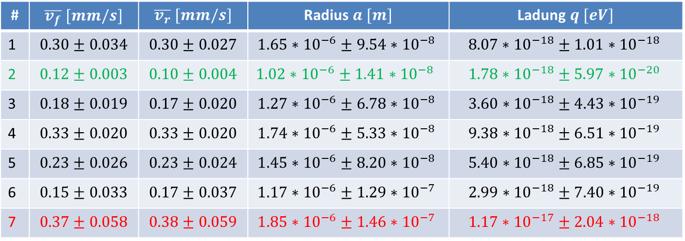
Auswertung
Kleinste Ladung
Größte Ladung
# | $\overline{v_{f}} [mm/s]$ | $$\overline{v_{r}} [mm/s]$$ | Radius $a [m]$ | Ladung $q [eV]$
1 | $$0.30±0.034$$ | $$0.30±0.027$$ | $$1.65∗{10}^{−6}±9.54∗{10}^{−8}$$ | $$8.07∗{10}^{−18}±1.01∗{10}^{−18}$$
2 | $$0.12±0.003$$ | $$0.10±0.004$$ | $$1.02∗{10}^{−6}±1.41∗{10}^{−8}$$ | $$1.78∗{10}^{−18}±5.97∗{10}^{−20}$$
3 | $$0.18±0.019$$ | $$0.17±0.020$$ | $$1.27∗{10}^{−6}±6.78∗{10}^{−8}$$ | $$3.60∗{10}^{−18}±4.43∗{10}^{−19}$$
4 | $$0.33±0.020$$ | $$0.33±0.020$$ | $$1.74∗{10}^{−6}±5.33∗{10}^{−8}$$ | $$9.38∗{10}^{−18}±6.51∗{10}^{−19}$$
5 | $$0.23±0.026$$ | $$0.23±0.024$$ | $$1.45∗{10}^{−6}±8.20∗{10}^{−8}$$ | $$5.40∗{10}^{−18}±6.85∗{10}^{−19}$$
6 | $$0.15±0.033$$ | $$0.17±0.037$$ | $$1.17∗{10}^{−6}±1.29∗{10}^{−7}$$ | $$2.99∗{10}^{−18}±7.40∗{10}^{−19}$$
7 | $$0.37±0.058$$ | $$0.38±0.059$$ | $$1.85∗{10}^{−6}±1.46∗{10}^{−7}$$ | $$1.17∗{10}^{−17}±2.04∗{10}^{−18}$$

Slide 10
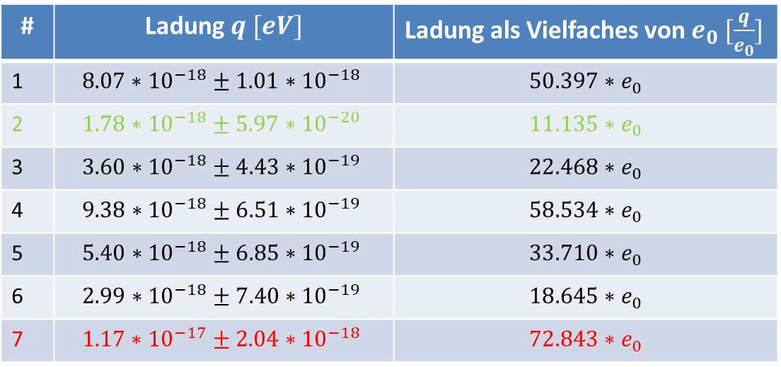
Auswertung
Kleinste Ladung
Größte Ladung
# | Ladung $q [eV]$ | Ladung als Vielfaches von $e_{0} [\frac{q}{e_{0}}]$
1 | $$8.07∗{10}^{−18}±1.01∗{10}^{−18}$$ | $$50.397{∗e}_{0}$$
2 | $$1.78∗{10}^{−18}±5.97∗{10}^{−20}$$ | $$11.135∗e_{0}$$
3 | $$3.60∗{10}^{−18}±4.43∗{10}^{−19}$$ | $$22.468{∗e}_{0}$$
4 | $$9.38∗{10}^{−18}±6.51∗{10}^{−19}$$ | $$58.534{∗e}_{0}$$
5 | $$5.40∗{10}^{−18}±6.85∗{10}^{−19}$$ | $$33.710{∗e}_{0}$$
6 | $$2.99∗{10}^{−18}±7.40∗{10}^{−19}$$ | $$18.645∗e_{0}$$
7 | $$1.17∗{10}^{−17}±2.04∗{10}^{−18}$$ | $$72.843{∗e}_{0}$$

Slide 11
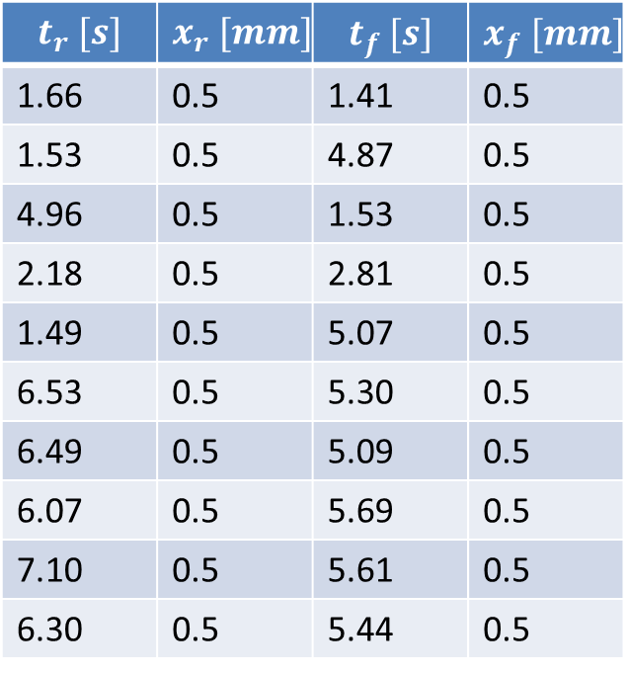
Diskussion
$$t_{r} [s]$$ | $$x_{r} [mm]$$ | $$t_{f} [s]$$ | $$x_{f} [mm]$$
1.66 | 0.5 | 1.41 | 0.5
1.53 | 0.5 | 4.87 | 0.5
4.96 | 0.5 | 1.53 | 0.5
2.18 | 0.5 | 2.81 | 0.5
1.49 | 0.5 | 5.07 | 0.5
6.53 | 0.5 | 5.30 | 0.5
6.49 | 0.5 | 5.09 | 0.5
6.07 | 0.5 | 5.69 | 0.5
7.10 | 0.5 | 5.61 | 0.5
6.30 | 0.5 | 5.44 | 0.5
Auffälligkeiten:
Stark variierende Geschwindigkeiten (Bsp.)
Relativ hohe Fehler
Gründe:
Hohe Reaktionszeit beim Messen
Ungenaue Abstandsbestimmung
Tropfen werden als Sphären genähert

Slide 12
Quellen

